Slide 1
UNAPREDJENJE KVALITETA POSLOVNIH PROCESA –
LEAN 6 SIGMA
Prof. dr Ivan Mihajlović, imihajlovic@mas.bg.ac.rs, kabinet: 401
Asistent Nemanja Janev, nemanja.janev998@gmail.com , kabinet: 406
Univerzitet u Beogradu - Mašinski fakultet u Beogradu

Slide 2
Sadržaj predmeta
LEAN/RESURSNO ŠTEDLJIVA PROIZVODNJA – UVOD
LEAN SINHRONIZACIJA I ISKORIŠĆENJE KAPACITETA
KONTROLA KVALITETA U PROIZVODNJI I 6 SIGMA KONCEPT
LEAN 6 SIGMA
DIZAJN EKSPERIMENTA

Slide 3
LEAN 6 SIGMA
LEAN smanjuje gubitke dok 6 sigma smanjuje varijacuje u procesu.
Uspešnom primenom LEAN – Kaizen metodologije, kroz napred opisane timove (za Gembu i za Kaizen projekte unapređenja), gubi se osećaj o položaju i funkciji i svi zaposleni preuzimaju odgovornost za unapređenje proizvdnje, svako shodno svojim mogućnostima.
Sa druge strane, metoda 6 sigma se bazira na već predstavljenom DMAIC konceptu.
I kod jedne i kod druge metode sistem postaje važniji od pojedinaca.

Slide 4
LEAN 6 SIGMA
Kako je već opisano u prethodnom tekstu, Lean se fokusira na minimiziranje gubitaka i maksimiziranje efikasnosti identifikovanjem i eliminacijom aktivnosti koje ne dodaju vrednost. Ovo uključuje racionalizaciju procesa, smanjenje kvarova, poboljšanje kvaliteta i optimizaciju resursa kako bi se isporučila veća vrednost uz manje troškove.
S druge strane, Six Sigma je statistički pristup poboljšanju procesa koji ima za cilj smanjenje varijacija i nedostataka procesa, upotrebom tehnika i alata donošenja odluka zasnovanih na podacima. Uključuje definisanje, merenje, analizu, poboljšanje i kontrolu procesa kako bi se postigli dosledni i predvidljivi rezultati.

Slide 5
LEAN 6 SIGMA
Sa ciljem da žele da naglase zajedničke elemente različitih pristupa poboljšanju poslovanja, brojne savremene organizacije kombinuju dva ili više pristupa kako bi formirali hibride koji pokušavaju da kombinuju svoje najbolje karakteristike.
Najpoznatiji od njih je Lean Sigma (koji se takođe naziva Lean Six Sigma ili Six Sigma Lean).
Kao što mu ime govori, Lean Six Sigma je kombinacija Lean metoda i Six Sigma koncepata. Ovaj pristup se gradi na iskustvu, metodama i alatima koji su proizašli iz nekoliko decenija operativnog poboljšanja i implementacije koristeći odvojeno Lean i Six Sigma pristup.
Lean Sigma uključuje smanjenje gubitaka, ubrzanje vremena protoka materijala kroz uticaj Lean-a uz strogost i kontrolu varijacija Six Sigma zasnovane na podacima.
Prema tome, Lean Six Sigma je metodologija koja kombinuje dve moćne tehnike poboljšanja procesa: Lean i Six Sigma.

Slide 6
LEAN 6 SIGMA
Kombinovanjem prednosti ove dve metodologije, Lean Six Sigma pruža sveobuhvatan pristup poboljšanju procesa koji se može primeniti na bilo koju industriju ili sektor. Široko se koristi u proizvodnji, zdravstvu, finansijama i uslužnim industrijama za poboljšanje efikasnosti, smanjenje troškova i povećanje zadovoljstva kupaca.
Prema tome Lean Six Sigma i Six Sigma su dve povezane strategije koje mogu da reše probleme procesa. Obe mogu pomoći kompanijama da naprave značajna poboljšanja u kvalitetu, efikasnosti i korišćenju vremena analizirajući način na koji njihovi procesi funkcionišu. Obe koriste DMAIC metod. Obe se zasnivaju na stvaranju kulture radnog mesta za rešavanje problema.

Slide 7
LEAN 6 SIGMA
Termini koji su postali povezani sa stručnjacima Lean Six Sigma (i označavaju njihov nivo stručnosti) su Master Black Belt, Black Belt i Green Belt.
Majstori crnih pojaseva su stručnjaci za korišćenje Six Sigma alata i tehnika, kao i za to kako se tehnike mogu koristiti i implementirati. Pre svega, majstori crnih pojaseva se vide kao nastavnici koji ne samo da mogu da vode projekte poboljšanja, već i da treniraju i mentorišu crne pojaseve i zelene pojaseve koji su bliži svakodnevnim aktivnostima poboljšanja. Od njih se očekuje da poseduju kvantitativne analitičke veštine da pomognu sa tehnikama Six Sigma, da imaju adekvatno znanje Lean koncepta organizacije poslovanja, kao i organizacione i međuljudske veštine za podučavanje i mentorstvo. S obzirom na njihove odgovornosti, očekuje se da će majstori crnih pojaseva biti zaposleni sa punim radnim vremenom na projektnim aktivnostima poboljšanja.

Slide 8
LEAN 6 SIGMA
Majstor crnog pojasa (Master black belt)
Da bi dostigao ovaj nivo, kandidat mora:
  Da posedujete sertifikat o crnom pojasu
  Ima najmanje pet godina zaposlenja sa punim radnim vremenom ili dokaz o završetku najmanje 10 Six Sigma projekata
  Proveren radni portfolio, sa individualnim specifičnim zahtevima, kao što je, na primer:
    Trenirao i obučavao zelene i crne pojaseve.
    Razvijene sposobnosti primene ključne metrike (KPI) i strategija.
    Radio kao Six Sigma tehnolog u organizaciji i/ili savetnik za internu poslovnu transformaciju.

Slide 9
LEAN 6 SIGMA
Crni pojasevi mogu direktno da učestvuju u organizovanju timova za unapređenje. Poput majstora crnih pojaseva, od crnih pojaseva se očekuje da razviju svoje kvantitativne analitičke veštine i da deluju kao treneri za zelene pojaseve. Crni pojasevi su puno radno vreme posvećeni poboljšanju, i iako se mišljenja razlikuju o tome koliko crnih pojaseva treba da bude zaposleno u operaciji, neke organizacije preporučuju jedan crni pojas na svakih sto zaposlenih.

Slide 10
LEAN 6 SIGMA
Crni pojas (Black Level ili Black Belt)
Ovaj nivo uključuje sledeće:
  Najmanje tri godine zaposlenja sa punim radnim vremenom
  Radno iskustvo u osnovnoj oblasti znanja
  Dokaz o završetku najmanje dva Six Sigma projekta
  Demonstracija stručnosti u primeni multivarijantnih metrika na različite postavke poslovnih promena
  Vođenje različitih timova u projektima rešavanja problema.
  Obuka i trening projektnih timova.

Slide 11
LEAN 6 SIGMA
Zeleni pojasevi rade u timovima za unapređenje, najčešće kao vođe timova manjih projekata. Imaju značajne sate obuke, iako manje od crnih pojaseva.
Zeleni pojasevi nisu pozicije sa punim radnim vremenom na projektu; oni imaju normalne svakodnevne odgovornosti za procese – u okviru organizacije gde su zaposleni sa punim radnim vremenom, ali se od njih očekuje da potroše najmanje 20 posto svog vremena na projekte poboljšanja.

Slide 12
LEAN 6 SIGMA
Zeleni nivo
Ovaj nivo stručnosti zahteva sledeće kriterijume:
  Najmanje tri godine zaposlenja sa punim radnim vremenom u organizaciji koja sprovodi dati projekat unapređenja.
  Razumetvanje alata i metodologija koje se koriste za rešavanje problema.
  Praktično iskustvo na projektima koji uključuju određeni nivo poslovne transformacije.
  Razumevanje i davanje smernica za projekte crnog pojasa u prikupljanju i analizi podataka.
  Vođenje projekata ili timova nivoa Zelenog pojasa (uključujući polaznike žutog i belog pojasa).

Slide 13
LEAN 6 SIGMA
Naravno, kao dodatak navedenim ekspertskim nivoima, javlja se i polazni – beli pojas, kao i viši nivo početnika – žuti pojas.
Žuti pojas
Na ovom nivou učesnik:
  Učestvuje kao član projektnog tima.
  Pregleda poboljšanja procesa.
  Stiče razumevanja različitih metodologija i DMAIC-a.

Slide 14
LEAN 6 SIGMA
Beli pojas
Ovo je najjednostavnija faza, gde:
  Svaki novajlija može da se pridruži.
  Ljudi rade sa timovima na projektima za rešavanje problema.
  Od učesnika se traži da razume osnovne koncepte Six Sigma.

Slide 15
LEAN 6 SIGMA
Kako je već rečeno, u procesu unaređenja, zasnovanom na 6 sigma se mere KPI. KPI su značajni i kod Lean 6 Sigma koncepta.
U velikim sistemima, kao što je recimo kompanija NIS, na nivou svakog procesa je definisan sistemski skup KPI-a i oni se konstantno prate na Alatu koji se naziva Kontrolna tabla.
Svaki od KPI-a ima definisane ciljne vrednosti. Razlika između ciljane vrednosti i izmerene trenutne vrednosti svakog KPI-a je potencijal za unapređenje,
Prioritet za unapređenje je upravo onaj KPI sa najvećim potencijalom.

Slide 16
LEAN 6 SIGMA
U manjim preduzećima se za svaki pojedinačni proces definišu KPI.
Ciljane vrednosti se definišu na osnovu benčmarkinga, preko panela eksperata ili na osnovu odluke menadžmenta, a sve u funkciji dostizanja nivoa kvaliteta i realizaciji želja kupaca.
Prioritet za rešavanje se takođe određuje na osnovu urgentnosti identifikovanih problema, ili na osnovu uticaja na profit preduzeća.
Često se prioritet daje onim projektima unapređenja kojima se preduzeće nije do tada bavilo.
Suština LEAN i Kaizen metodologije je u materijalizaciji problema.
Materijalizacija je značajnija od priče o problemu. Samim time identifikovani problemi, kao rezultat Gembe se materijalizuju kroz alate kao što su Išikava i ostale metode, opisane u ovom tekstu.
Posle materijalizacije nastupa faza predloga unapređenja rešavanja problema , implementacija rešenja i praćenja novog stanja.
Svakako, neki od projekata unapređenja budu neefikasni i ne postignu cilj, ali su i oni deo organizacionog učenja.

Slide 17
LEAN 6 SIGMA
Tehnike Lean 6 sigma
Tehnike koje koristi Lean 6 sigma su kombinacija tehnika opisanih kod LEAN koncepta, uz dodatak par opštih tehnika menadžmenta poslovno proizvodnih operacija, koje rezultuju iz 6 sigma koncepta.
Neke od osnovnih tehnika ovog kobinovanog koncepta su:
  Glas kupaca (QFD – TRIZ)
  Analiza uzroka/ tehnika 5 zašto
  Brainstorming
  5 S system
  Kaizen
  Benchmarking
  Poka-yoke/Dokazivanje greške
  Mapiranje toka vrednosti

Slide 18
LEAN 6 SIGMA
Svakako, pored glasa svih zaposlenih (koji se sluša u D elementu DMAIC-a), važan je i Glas kupaca koji se u Lean 6 Sigma metodologiji takođe evidentira kroz lični kontakt ili brojne tehnike u post prodajnom procesu (održavanje, podrška, garancija, reklamacije, ...).
Ovo je proces koji se koristi za dobijanje „glasa kupca“ ili povratnih informacija kupaca internim ili eksternim sredstvima. Tehnika ima za cilj da kupcu pruži najbolje proizvode i usluge. Ona obuhvata promenljive potrebe kupaca direktnim i indirektnim metodama. Tehnika glasa korisnika se koristi u fazi "definisanja" DMAIC metode, obično za dalje definisanje problema koji treba rešiti.
„Glas kupca“ (VOC) je ideja koja je usko povezana sa idejom usredsređenosti na kupca. Izraz znači detaljno sagledavanje zahteva, očekivanja, percepcija i preferencija kupaca. Ponekad se akcija VOC izvodi kao deo razvoja novih usluga i proizvoda kao deo tehnike Quality Function Deployment (QFD). Ponekad je to deo opštije aktivnosti poboljšanja. Postoji nekoliko načina da se to uradi, ali to obično uključuje korišćenje istraživanja tržišta da bi se izveo sveobuhvatan skup zahteva kupaca, koji je poređan u hijerarhijskoj strukturi, često prioritiziran da bi se ukazalo na relativnu važnost različitih aspekata performansi operacija.

Slide 19
LEAN 6 SIGMA
Analiza osnovnog uzroka/5 Zašto
Ova tehnika pomaže da se dođe do osnovnog uzroka problema koji se razmatraju i koristi se u fazi „analize“ DMAIC ciklusa.
U tehnici 5 Zašto, pitanje „zašto“ se postavlja iznova i iznova, konačno dovodeći do suštinskog pitanja. Iako je „pet“ pravilo, stvarni broj pitanja može biti veći ili manji, koliko god je potrebno da bi se dobio jasan uvid u problem.
U literaturi je ova metoda poznata i kao metoda “Zašto - Zašto”, gde se broj pitanja zašto ne ograničava na 5, već može biti manji ili veći, zavino od analiziranog problema.
Zašto–zašto analiza počinje navođenjem problema i pitanjem zašto je do tog problema došlo. Kada se identifikuju razlozi za nastanak problema, uzima se svaki od razloga redom i opet se postavlja pitanje zašto su se ti razlozi pojavili i tako dalje.
Ovaj postupak se nastavlja sve dok se bilo koji od uzroka ne učini dovoljno jasnim da se može raditi na njegovom otklanjaju ili je nemoguće generisati dodatne odgovora na pitanje „Zašto?“.

Slide 20
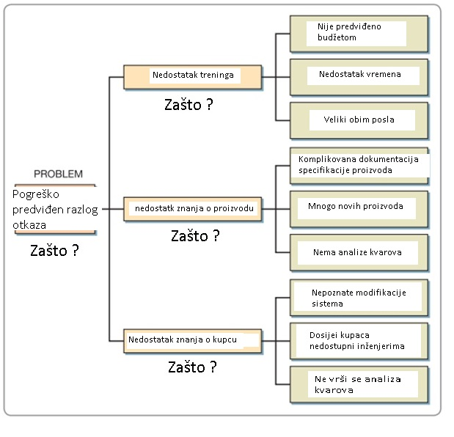
Zašto-zašto analiza

Slide 21
LEAN 6 SIGMA
Brainstorming
Brainstorming je ključni proces svake metode rešavanja problema i često se koristi u fazi „poboljšanja“ DMAIC metodologije. To je neophodan preliminarni proces pre nego što se počne da koristi bilo koji alat unapređenja.
Brainstorming uključuje dobijanje ideja i stvaranje kreativnih načina da se pristupi problemu kroz intenzivne grupne diskusije koje se slobodno odvijaju. Facilitator, koji je obično vodeći Crni pojas ili u najmanju ruku Zeleni pojas u Lean 6 Sigma hijerarhiji, moderira otvorenu sesiju među grupom učesnika.

Slide 22
LEAN 6 SIGMA
Sistem 5S
Ova tehnika ima svoje korene u japanskom principu energičnosti i uređenja na radnom mestu. Sistem 5S ima za cilj uklanjanje gubitaka i eliminisanje uskih grla zbog neefikasnih alata, opreme ili resursa na radnom mestu. Korišćenih pet koraka su Seiri (Sortirati), Seiton (Urediti), Seiso (Sjaj - čistoća), Seiketsu (Standardizacija) i Shitsuke (Održi).
Terminologija 5-S potiče iz Japana, i iako je prevod na engleski približan, obično se smatra da predstavlja sledeće:
1. Sortiraj (seiri). Eliminišite ono što nije potrebno i zadržite ono što je potrebno.
2. Urediti (seiton). Postavite stvari na takav način da se do njih može lako doći kad god su potrebne.
3. Sjaj (seiso). Neka stvari budu čiste i uredne; nema otpada ili prljavštine u radnom području.
4. Standardizovati (seiketsu). Održavajte čistoću i red – stalna urednost
5. Održavanje (shitsuke). Razvijte posvećenost i ponos u pridržavanju standarda.

Slide 23
LEAN 6 SIGMA
Benchmarking
Benchmarking je tehnika koja koristi postavljeni standard merenja. To uključuje poređenje sa drugim preduzećima kako bi se stekla nezavisna procena date situacije.
Benchmarking može uključivati upoređivanje važnih procesa ili odeljenja u okviru preduzeća (interni benchmarking), upoređivanje sličnih oblasti rada ili funkcija sa liderima u industriji (funkcionalni benchmarking) ili upoređivanje sličnih proizvoda i usluga sa proizvodima i uslugama konkurenata (konkurentni benchmarking).

Slide 24
LEAN 6 SIGMA
Poka-yoke (ispravljanje grešaka)
Naziv ove tehnike potiče od japanske fraze koja znači „izbeći greške“ i podrazumeva sprečavanje mogućnosti da dođe do grešaka. U poka-yoke tehnici, zaposleni uočavaju i uklanjaju neefikasnosti i ljudske greške tokom procesa proizvodnje.
Mapiranje toka vrednosti
Tehnika mapiranja tokova vrednosti prikazuje trenutni tok materijala i informacija za dizajniranje budućeg projekta. Cilj je uklanjanje otpada i neefikasnosti u toku stvaranja vrednosti i kreiranje ekonomičnijih operacija. Tehnika identifikuje sedam različitih vrsta otpada i tri vrste operacija uklanjanja otpada.

Slide 25
LEAN 6 SIGMA
Koncept Lean 6 Sigma, pored primene u identifikaciji i uklanjanju problema identifikovanih kod postojećih proizvoda i procesa, posebno je značajno i neophodno integrisati sa fazama razvoja novog proizvoda/usluge.
Nakon inicijalne faze – generisanja koncepta novog proizvoda/usluge, gde kreativnost i inventivnost dolazi do izražaja, sledi faza evaluacije koncepta, gde se od više polaznih poslovnih ideja vrši selekcija najadekvatnijih.
Potom sledi faza preliminarnog dizajna – u okviru koje se generišu neophodni planovi i tehnička dokumentacija za izradu budućih proizvoda.
Kao finalna provera definisanog koncepta novog proizvoda sledi faza evaluacije i poboljšanja dizajna i na kraju faza izrade prototipa budućeg proizvoda.

Slide 26
LEAN 6 SIGMA
Glas kupaca je od značaja kod prve faze – Generisanja koncepta.Potom u fazi Evaluacije i poboljšanja dizajna je pravo mesto za primenu metoda integracije zahteva kvaliteta od strane korisnika i tehnika razvoja novih proizvoda.
U ove svrhe je razvijen veliki broj metodologija koje se mogu primeniti kako bi se preliminarni dizajn poboljšao.
Jedna od najpopularnijih metoda je tehnika LEAN 6 SIGMA Quality Function Deployment (QFD), koja je razvijena u japanu u Mitsubishi’s Kobe brodogradilištu a potom je široko primenjena u Toyata kompaniji.
Ova metoda pokušava da uveća sigurnost proizvođača da će finalni dizajn proizvoda zaista odgovarati potrebama kupaca ali i da je, sa druge strane, u skladu sa proizvodnim potencijalima PPS-a (DFM).
Sama tehnika uključuje selekciju potreba i želja kupaca i na koji način se ove želje mogu postići.

Slide 27
LEAN 6 SIGMA
QFD tehnika je u literature prisutna i sa nazivom “kuće kvaliteta” zbog samog oblika matrice koja se primenjuje kao osnovni alat metode.
Takođe, poznata je i pod nazivom “glas kupaca” zbog svoje osnovne uloge, te se pod tim nazivom javlja u alatima Lean 6 sigma.
Na sledećoj slici predstavljen je oblik matrice koja se primenjuje za evaluaciju dizajna u okviru QFD metode. Na ovoj slici je predstavljen web site kao finalni proizvod.
Više podataka o samoj metodi može se naći u knjizi QFD – Step by Step, autora John Terninko.

Slide 28
94
“Kuća kvaliteta” osnovini alat QFD tehnike

Slide 29
LEAN 6 SIGMA
Alati Lean 6 sigma
Osnovni alati Lean 6 sigma su:
  Kontrolna tabla
  Analiza uzroka i posledica (Išikava)
  Dijagram toka
  Pareto grafikon
  Histogram
  Dijagram rasejanja
  Kontrolne karte
Većina navedenih alata biće predstavljena kroz primere, tokom vežbi.

Slide 30
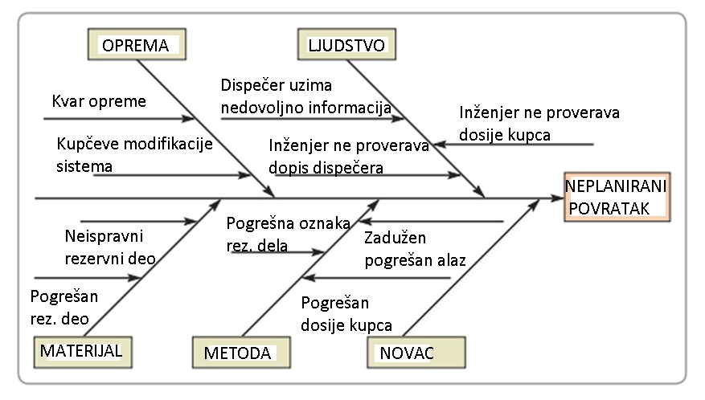
LEAN 6 SIGMA
Išikava dijagram (Dijagram uzrok – posledica)
Kreirana mapa toka procesa

Slide 31
Zadatak za studente/rad na predavanju-vežbama:
Studenti rade u već formiranim grupe od maksimalno po tri člana:
  Za odabrani proizvod ili proces kreirati mapu toka procesa. Za hipotetički problem koji se može javiti u ekspolataciji proizvoda i/ili realizaciji usluge, kreirati dijagram uzrok-posledica (Išikava). Za identifikovane uzroke pojave eventualnog problema, kreirati Pareto dijagram. Na navedeni hipotetički problem primentiti alat Zašto-Zašto.

